Slide 1

Xin chào mừng thầy, cô và các em học sinh
Tiếng Việt
GV: TRẦN THỊ THÚY NGA

Slide 2


Trường Tiểu học số 2 Bình Nghi
CHÀO MỪNG QUÝ THẦY CÔ
VỀ DỰ GIỜ THĂM LỚP
Môn : Tiếng Việt
Bài đọc 4: Người chạy cuối cùng. ( Tiết 2)
Giáo viên : TRẦN THỊ THÚY NGA
Lớp: 3C

Slide 3



Khởi động

Slide 4


Slide 5

Thứ bảy ngày 16 tháng12 năm 2023
TIẾNG VIỆT
Bài đọc 4: Người chạy cuối cùng ( Tiết 2)

Slide 6
Thứ bảy ngày16 tháng12 năm 2023
TIẾNG VIỆT
Bài đọc 4: Người chạy cuối cùng ( Tiết 2)
Đọc hiểu:
Câu hỏi 1: Nhân vật “ tôi” làm nhiệm vụ gì trong cuộc thi ma ra tông?

Slide 7
Thứ bảy ngày 16 tháng12 năm 2023
TIẾNG VIỆT
Bài đọc 4: Người chạy cuối cùng ( Tiết 2)
Đọc hiểu:
Câu hỏi 1: Nhân vật “ tôi” làm nhiệm vụ gì trong cuộc thi ma ra tông ?
Câu hỏi 2: Người chạy cuối cùng có gì đặc biệt ?

Slide 8
Thứ bảy ngày 16 tháng12 năm 2023
TIẾNG VIỆT
Bài đọc 4: Bước chạy cuối cùng ( Tiết 2)
Đọc hiểu:
Câu hỏi 1: Nhân vật “ tôi” làm nhiệm vụ gì trong cuộc thi ma ra tông?
Câu hỏi 2: Người chạy cuối cùng có gì đặc biệt?
Câu hỏi 3: Tìm trong bài những chi tiết miêu tả cảm xúc của nhân vật “ tôi” khi dõi theo người chạy cuối cùng.

Slide 9
Thứ bảy ngày 16 tháng12 năm 2023
TIẾNG VIỆT
Bài đọc 4: Người chạy cuối cùng ( Tiết 2)
Đọc hiểu:
Câu hỏi 1: Nhân vật “ tôi” làm nhiệm vụ gì trong cuộc thi ma ra tông?
Câu hỏi 2: Người chạy cuối cùng có gì đặc biệt?
Câu hỏi 3: Tìm trong bài những chi tiết miêu tả cảm xúc của nhân vật “ tôi” khi dõi theo người chạy cuối cùng.
Câu hỏi 4: Vì sao hình ảnh người chạy cuối cùng có thể tiếp thêm động lực cho nhân vật “ tôi” mỗi lúc gặp khó khăn?

Slide 10
Thứ bảy ngày 16 tháng12 năm 2023
TIẾNG VIỆT
Bài đọc 4: Người chạy cuối cùng ( Tiết 2)
Thảo luận nhóm bốn:
(Thời gian: 5 phút )

Slide 11
Thứ bảy ngày16 tháng12 năm 2023
TIẾNG VIỆT
Bài đọc 4: Người chạy cuối cùng ( Tiết 2)
Đọc hiểu:
Câu hỏi 1: Nhân vật “ tôi” làm nhiệm vụ gì trong cuộc thi ma ra tông ?

Slide 12

Thứ bảy ngày 16 tháng12 năm 2023
TIẾNG VIỆT
Bài đọc 4: Người chạy cuối cùng ( Tiết 2)
Đọc hiểu:
Câu hỏi 1: Nhân vật “ tôi” làm nhiệm vụ gì trong cuộc thi ma ra tông ?
Câu trả lời:
Nhân vật “ tôi” làm nhiệm vụ ngồi trong xe cứu thương, theo sau các vận động viên, phòng khi ai đó cần được chăm sóc y tế.

Slide 13
Thứ bảy ngày 16 tháng12 năm 2023
TIẾNG VIỆT
Bài đọc 4: Người chạy cuối cùng ( Tiết 2)
Đọc hiểu:
Câu hỏi 2: Người chạy cuối cùng có gì đặc biệt ?

Slide 14
Thứ bảy ngày 16 tháng12 năm 2023
TIẾNG VIỆT
Bài Đọc 4: Người chạy cuối cùng ( Tiết 2)
Đọc hiểu:
Câu hỏi 2: Người chạy cuối cùng có gì đặc biệt ?
Câu trả lời:
Đó là một phụ nữ bị tật ở chân, di chuyển rất
khó khăn.

Slide 15
Thứ bảy ngày 16 tháng12 năm 2023
TIẾNG VIỆT
Bài đọc 4: Người chạy cuối cùng ( Tiết 2)
Đọc hiểu:
Câu hỏi 3: Tìm trong bài những chi tiết miêu tả cảm xúc của nhân vật “ tôi” khi dõi theo người chạy cuối cùng.

Slide 16
Thứ bảy ngày 16 tháng12 năm 2023
TIẾNG VIỆT
Bài Đọc 4: Người chạy cuối cùng ( Tiết 2)
Đọc hiểu:
Câu hỏi 3: Tìm trong bài những chi tiết miêu tả cảm xúc của nhân vật “ tôi” khi dõi theo người chạy cuối cùng.
Nhìn chị chật vật nhích từng bước một, mặt đỏ
bừng như lửa mà tôi nín thở, rồi tự dưng reo
hò: “ Cố lên! Cố lên!”. Tôi vừa sờ sợ, vừa phấn
khích , vừa ngưỡng mộ dõi theo chị…
Câu trả lời:

Slide 17
Thứ bảy ngày 16 tháng12 năm 2023
TIẾNG VIỆT
Bài đọc 4: Người chạy cuối cùng ( Tiết 2)
Đọc hiểu:
Câu hỏi 4: Vì sao hình ảnh người chạy cuối cùng có thể tiếp thêm động lực cho nhân vật “ tôi” mỗi lúc gặp khó khăn ?

Slide 18
Thứ bảy ngày 16 tháng12 năm 2023
TIẾNG VIỆT
Bài Đọc 4: Người chạy cuối cùng ( Tiết 2)
Đọc hiểu:
Câu hỏi 4: Vì sao hình ảnh người chạy cuối cùng có thể tiếp thêm động lực cho nhân vật “ tôi” mỗi lúc gặp khó khăn ?
Câu trả lời:
Vì đối với “tôi” người phụ nữ khuyết tật ấy là tấm gương sáng về nghị lực và quyết tâm vượt qua khó khăn.

Slide 19
Thứ bảy ngày 16 tháng12 năm 2023
TIẾNG VIỆT
Bài đọc 4: Người chạy cuối cùng ( Tiết 2)
Nội dung:
Có ý chí, có quyết tâm công việc dù khó đến mấy cũng sẽ thành công.

Slide 20
Thứ bảy ngày 16 tháng12 năm 2023
TIẾNG VIỆT
Bài Đọc 4: Người chạy cuối cùng ( Tiết 2)
Luyện tập:
Câu hỏi 1: Tìm những sự vật được so sánh với nhau trong các
câu dưới đây. Chúng được so sánh về đặc điểm gì ?
Mặt chị đỏ bừng như lửa.
Sợi ruy băng phấp phới như đôi cánh.

Slide 21
Thứ bảy ngày 16 tháng12 năm 2023
TIẾNG VIỆT
Bài Đọc 4: Người chạy cuối cùng ( Tiết 2)
Luyện tập:
Câu hỏi 1: Tìm những sự vật được so sánh với nhau trong các
câu dưới đây. Chúng được so sánh về đặc điểm gì ?
Mặt chị đỏ bừng như lửa.
Sợi ruy băng phấp phới như đôi cánh.
Câu trả lời:
a) Mặt chị được so sánh với lửa về đặc điểm màu sắc.
b) Sợi ruy băng được so sánh với đôi cánh về đặc điểm hoạt động..

Slide 22
Thứ bảy ngày 16 tháng12 năm 2023
TIẾNG VIỆT
Bài Đọc 4: Người chạy cuối cùng ( Tiết 2)
Luyện tập:
Câu hỏi 2: Xếp các bộ phận của mỗi câu trên vào ô trống thích hợp trong bảng sau:
Sự vật 1 | Đặc điểm | Từ so sánh | Sự vật 2

Slide 23
Thứ bảy ngày 16 tháng12 năm 2023
TIẾNG VIỆT
Bài Đọc 4: Người chạy cuối cùng ( Tiết 2)
Luyện tập:
Câu hỏi 2: Xếp các bộ phận của mỗi câu trên vào ô trống thích hợp trong bảng sau:
Câu trả lời:
Sự vật 1 | Đặc điểm | Từ so sánh | Sự vật 2
a) Mặt chị | đỏ bừng | như | lửa
b) Sợi ruy băng | phấp phới | như | đôi cánh

Slide 24
Thứ bảy ngày 16 tháng12 năm 2023
TIẾNG VIỆT
Bài Đọc 4: Người chạy cuối cùng ( Tiết 2)
Luyện tập:
Câu hỏi 3: Tìm các câu khiến trong bài đọc.

Slide 25
Thứ bảy ngày 16 tháng12 năm 2023
TIẾNG VIỆT
Bài Đọc 4: Người chạy cuối cùng ( Tiết 2)
Luyện tập:
Câu hỏi 3: Tìm các câu khiến trong bài đọc.
Câu trả lời:
- Anh lái xe chầm chậm thôi nhé!
- Cố lên! Cố lên!

Slide 26
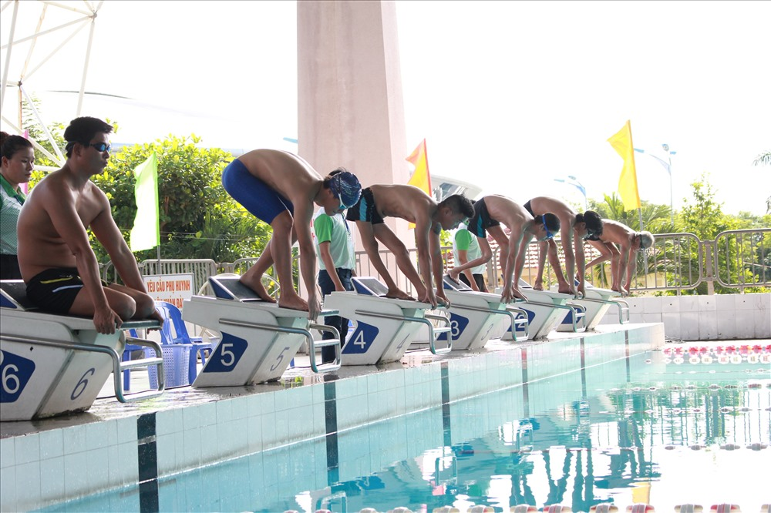
Thứ bảy ngày 16 tháng12 năm 2023
TIẾNG VIỆT
Bài đọc 4: Người chạy cuối cùng ( Tiết 2)

Slide 27
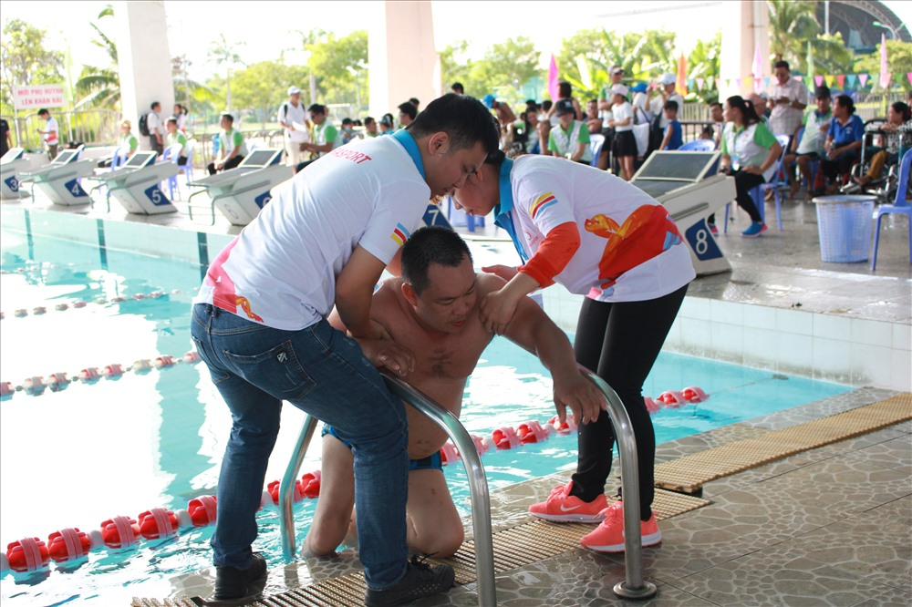
Thứ bảy ngày 16 tháng12 năm 2023
TIẾNG VIỆT
Bài đọc 4: Người chạy cuối cùng( Tiết 2)

Slide 28
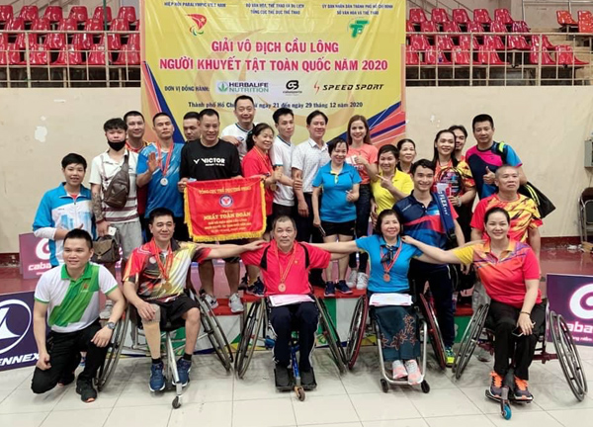
Thứ bảy ngày 16 tháng12 năm 2023
TIẾNG VIỆT
Bài đọc 4: Người chạy cuối cùng( Tiết 2)

Slide 29

XIN CHÂN THÀNH CẢM ƠN
QUÝ THẦY CÔ GIÁO VÀ CÁC EM HỌC SINH

